Slide 1
現状の問題点：class weight と公平性の切り離し
先行研究の整理と GroupDRO での具体例

Slide 2
1. class weight と fairness の切り離しの問題
先行研究では class weight について言及しているものがほとんどない
サブグループごとの重み付けや、出力・分布を合わせることにのみフォーカスしている
クラスの扱い方で、先行研究は次の 3 パターンに分かれる
  A：群は属性だけ、損失はクラスを混ぜたまま → 陽性率が群の難しさに混ざる
  B：群を「属性 × ラベル」のセルにする → 群ごとに切片がずれる
  C：正解クラスで条件付ける → 陽性率の違いは定式化の段階で消える
現状の問題点：class weight と公平性の切り離し
2

Slide 3
パターン別の代表例
 | 手法 | 根拠
A | MEDFAIR の GroupDRO | 重みなし BCE の群平均で q を更新する。step size 0.01 で固定。補正なし
A | FIS（FairVision） | 群の重みを、陽性と陰性を混ぜた損失分布の Sinkhorn 距離から計算する
A | LHCF | 群のリスク R_k は単純な群平均損失。群の陽性率は 0〜66% とばらつくが補正なし
B | Yang et al. (Nat. Med. 2024) GroupDRO / ReSample / DFR | g = y·A + a のセル単位。ReSample では、どの群もバッチ内の陽性率が 50% になる
B | MEDFAIR の resampling（balanced） | セル単位で均等に抽出する
C | Zhang et al. の MMDMatch / MeanMatch | y=0 と y=1 のそれぞれで、群のスコア分布を全体の分布に合わせる
C | CFair | 全体共通の class weight（balanced error）と、Y ごとに別の adversary
現状の問題点：class weight と公平性の切り離し
3

Slide 4
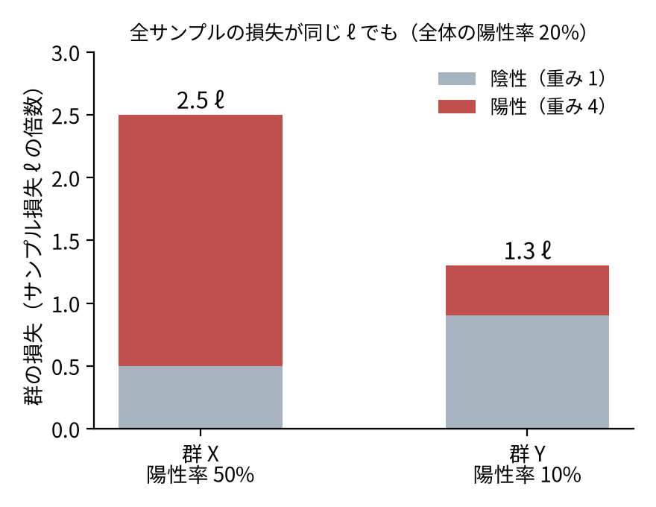
2. GroupDRO の問題 ①：global な class weight を一律に適用
サブグループごとに陽性率が明確に異なる
陽性率の高いサブグループほど、高いクラス重みが多くのサンプルに割り当てられ、損失が大きくなる
  右図：どのサンプルも損失 ℓ が同じ（識別の難しさが同じ）でも、群 X の損失は群 Y の約 2 倍
GroupDRO の q は群 X に寄る
  識別の難しさ・バイアスではなく、陽性率の違いに大きく依存した学習調整になる
現状の問題点：class weight と公平性の切り離し
4

Slide 5
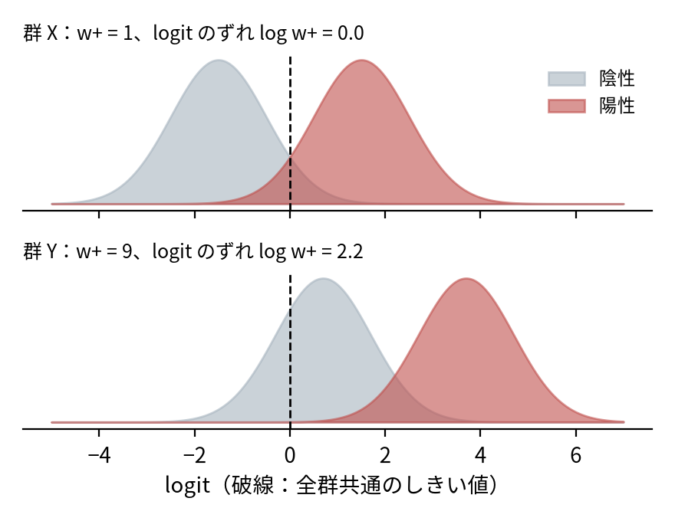
2. GroupDRO の問題 ②：群ごとに class weight を用意
サブグループごとに最適化している目的関数が異なる
  重み付き BCE の最適な logit は、群ごとに log w+ だけずれる
  右図：陽性率 10% の群 Y は w+ = 9 となり、logit が約 2.2 右にずれる
群内の順位は保たれるが、全群をまとめるとスコア分布が揃わない
  共通のしきい値では群 Y の陰性が陽性側に入る
  global な識別性能を大きく低下させる
現状の問題点：class weight と公平性の切り離し
5

Slide 6
解決案と論点
解決案：「群の難しさはサブグループごとの class weight で測る」＋「最適化は global な class weight で行う」
  上記の ① と ② の問題はどちらも解決できそう
論点：「Hypernetwork に公平性損失を割り当てる」という主目的に対して、class weight を考慮した試行錯誤を行うべきかは不明
現状の問題点：class weight と公平性の切り離し
6

